Slide 1
BÀI 3
VĂN BẢN THÔNG TIN

Slide 2
Nhìn hình đoán tên các danh lam thắng cảnh của đất nước

Slide 3
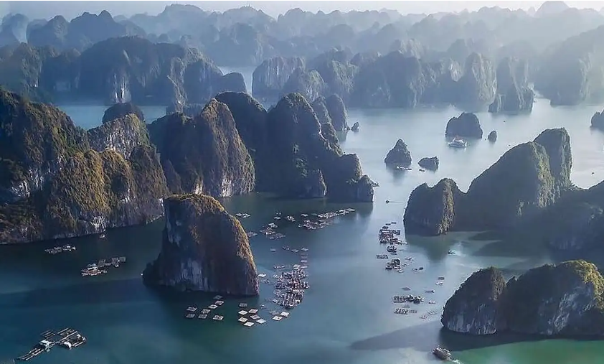
Vịnh Hạ Long

Slide 4
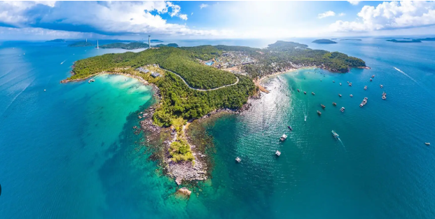
Đảo Phú Quốc

Slide 5
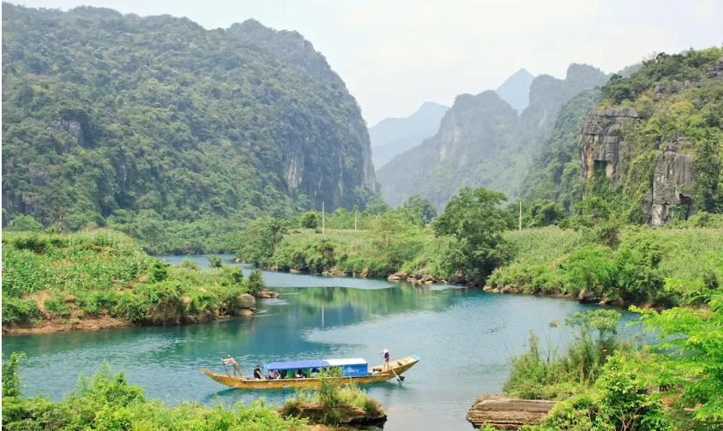
Vườn quốc gia Phong Nha - Kẻ Bàng

Slide 6
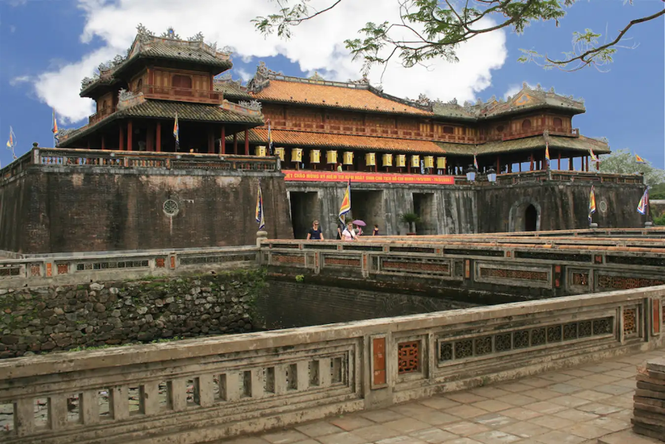
Cố đô Huế

Slide 7
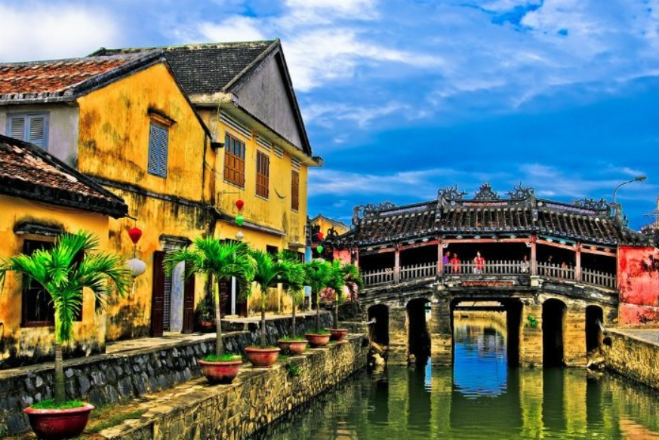
Phố cổ Hội An

Slide 8
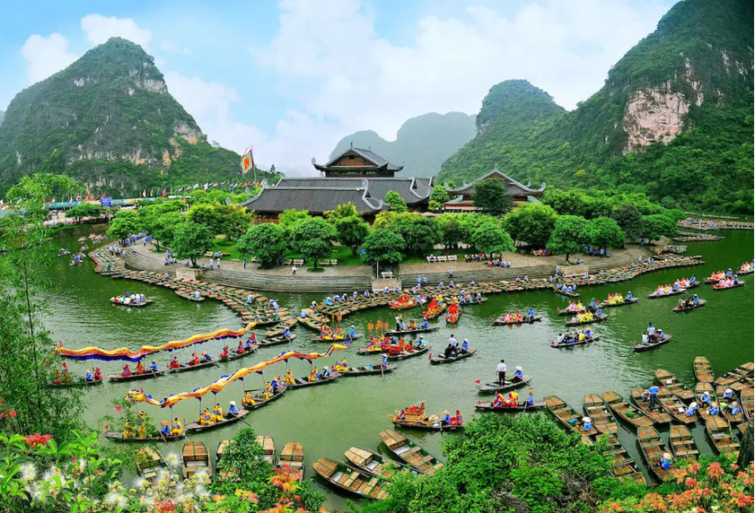
Quần thể danh thắng Tràng An

Slide 9
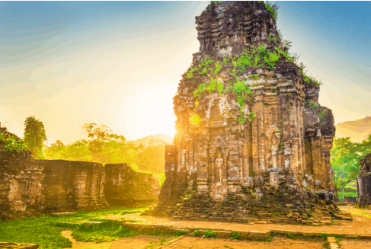
Thánh địa Mỹ Sơn

Slide 10
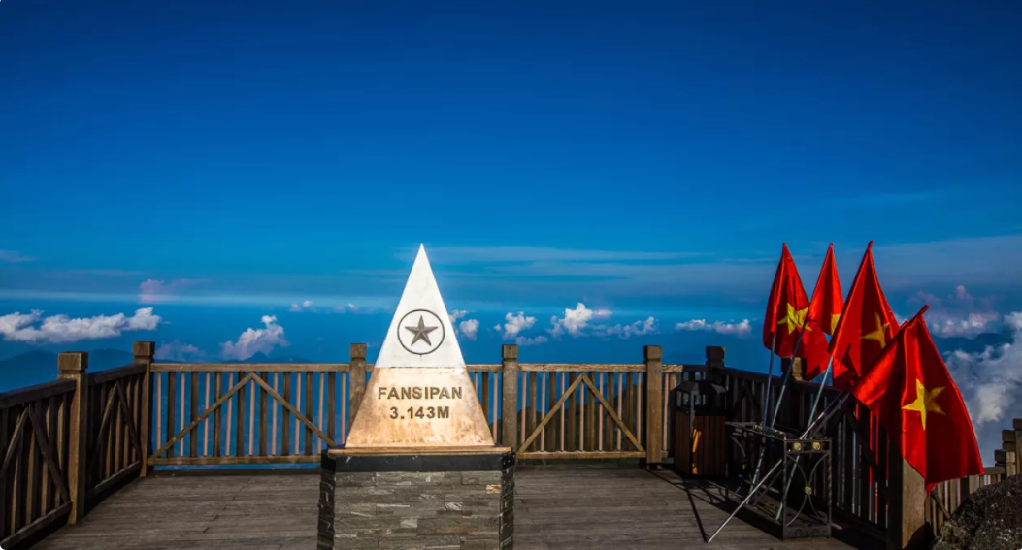
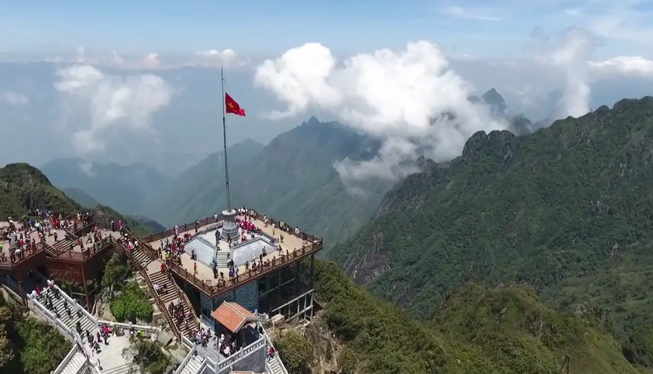
Đỉnh Fansipan

Slide 11
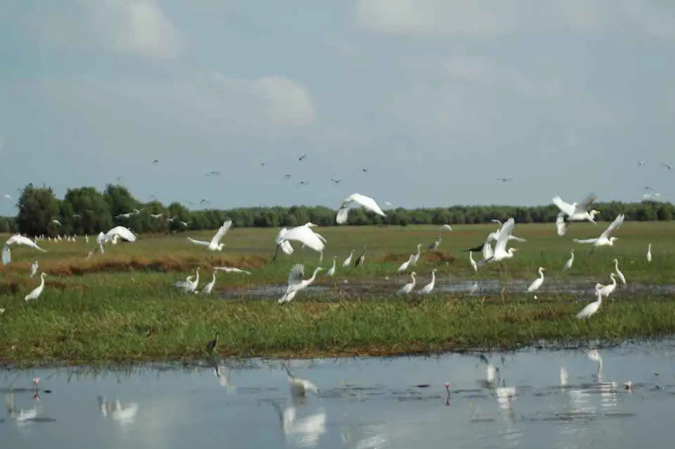
Vườn quốc gia Tràm Chim

Slide 12
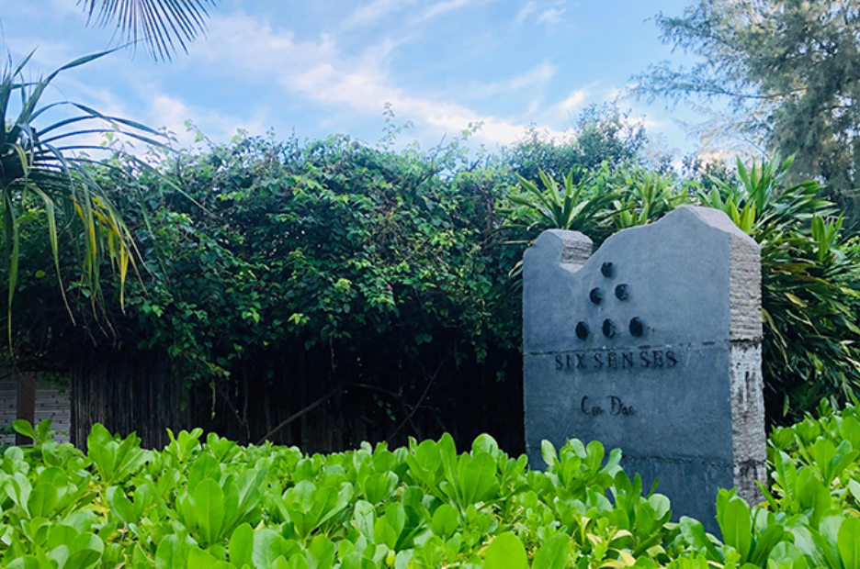
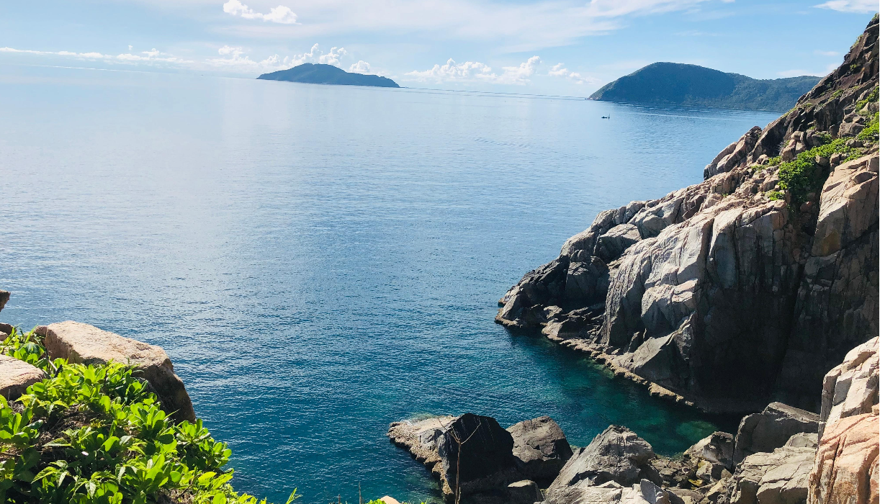
Côn Đảo

Slide 13
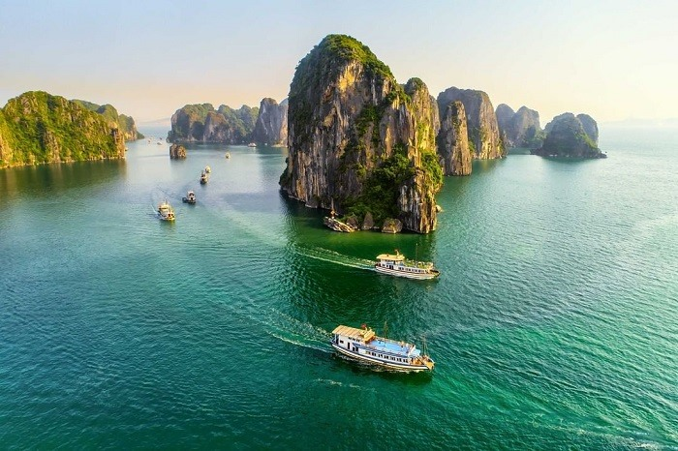
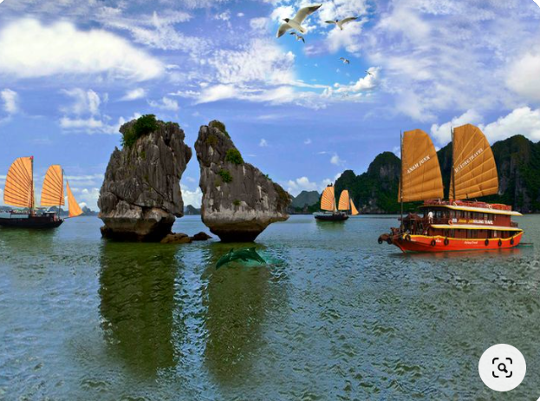
Tiết 29, 30, 31
VỊNH HẠ LONG – MỘT KÌ QUAN THIÊN NHIÊN TUYỆT MĨ VÀ ĐỘC ĐÁO

Slide 14
https://www.youtube.com/watch?v=fMlEcPFJ_cI
Vịnh Hạ Long

Slide 15
Vịnh Hạ Long nằm ở Đông Bắc Việt Nam, cách thủ đô Hà Nội 165km, thuộc địa phận tỉnh Quảng Ninh. Đây là vùng biển đảo được xác định trong tọa độ từ 106°56’ đến 107°37’ kinh độ Đông và 20°43’ đến 21°09’ vĩ độ Bắc với diện tích 1.553km² gồm 1.969 hòn đảo (trong đó 980 hòn đảo đã có tên).
Vịnh Hạ Long bao gồm cả vịnh Bái Tử Long. Vịnh Bái Tử Long có giá trị tương đồng với khu Di sản thiên nhiên thế giới vịnh Hạ Long về cảnh quan, địa chất, địa mạo, đa dạng sinh học và văn hóa lịch sử. Đây là nơi tập trung rất nhiều đảo đá, hang động và bãi tắm đẹp nổi tiếng.
Notes:
+ Hạ Long có nghĩa là “Rồng xuống”. Từ trước thế kỷ XIX, tên vịnh Hạ Long chưa được ghi chép trong thư tịch cổ của Việt Nam, chủ yếu được biết đến với tên gọi Giao Châu, Lục Thủy, An Bang, An Quảng, Hải Đông, Hoa Phong, Nghiêu Phong …. Đến cuối thế kỷ XIX, tên vịnh Hạ Long mới xuất hiện trên bản đồ hàng hải của Pháp vẽ về vịnh Bắc Bộ và trên một số bài báo bằng chữ tiếng Pháp, chữ tiếng Việt.
+ “Hạ Long” còn được gắn với truyền thuyết nguồn gốc của dân tộc Việt là “Con Rồng, cháu Tiên”, gắn với truyền thuyết đàn rồng xuống giúp người Việt đánh giặc ngoại xâm, bảo vệ bờ cõi. Chuyện được kể rằng: “Ngày xưa, khi người Việt mới lập nước, trong một lần nước Việt bị giặc ngoại xâm, trời sai Rồng mẹ mang theo một đàn Rồng con xuống giúp người Việt đánh giặc. Khi thuyền giặc từ biển cả ào ạt tấn công vào bờ thì đàn Rồng cũng hạ giới. Đàn Rồng lập tức phun ra vô số châu ngọc, những châu ngọc ấy thoắt biến thành muôn vàn đảo đá sừng sững, liên kết lại như bức tường thành vững chãi, bất ngờ chặn bước tiến quân giặc. Thuyền giặc đang lao nhanh bị chặn lại đột ngột đâm vào các đảo đá, đâm vào nhau vỡ tan tành. Sau khi giặc tan, Rồng mẹ và Rồng con không trở về trời, mà ở lại hạ giới – nơi vừa diễn ra trận chiến đấu. Chỗ Rồng mẹ xuống là Hạ Long, nơi Rồng con xuống là Bái Tử Long. Đuôi của đàn Rồng quẫy lên trắng xóa là Long Vĩ (tức bán đảo Trà Cổ, thành phố Móng Cái, tỉnh Quảng Ninh ngày nay)”.

Slide 16
KIẾN THỨC NGỮ VĂN
Văn bản thông tin thuyết minh về một danh lam thắng cảnh

Slide 17
Phiếu học tập 01
Tìm hiểu về văn bản THÔNG TIN THUYẾT MINH MỘT DANH LAM THẮNG CẢNH
Danh lam thắng cảnh là gì? | Văn bản giới thiệu một danh lam thắng cảnh là loại văn bản như thế nào?
……………………. …………………… ……………………… | ………………………………… ………………………………… …………………………………

Slide 18
Tìm hiểu về văn bản THÔNG TIN THUYẾT MINH MỘT DANH LAM THẮNG CẢNH
Danh lam thắng cảnh là gì? | Văn bản giới thiệu một danh lam thắng cảnh là loại văn bản như thế nào?
Danh lam thắng cảnh là những cảnh quan thiên nhiên đẹp hoặc là địa điểm có sự kết hợp giữa cảnh quan thiên nhiên với công trình kiến trúc có giá trị lịch sử, thẩm mĩ, khoa học. | Văn bản giới thiệu một danh lam thắng cảnh là loại văn bản thông tin, được viết ra nhằm đưa đến cho người đọc những thông tin khái quát về một cảnh quan đáng du ngoạn, thưởng lãm. Cảnh quan được đề cập thường có sự kết hợp hài hòa giữa vẻ đẹp vốn có của thiên nhiên (thắng cảnh) và vẻ đẹp của các công trình nhân tạo, trong đó phổ biến nhất là các công trình phục vụ cho hoạt động tín ngưỡng (danh lam).

Slide 19
2. Một số yếu tố của văn bản thông tin thuyết minh về một danh lam thắng cảnh
- Nhan đề: Phần lớn nhan đề của loại văn bản thông tin này thường nêu tên các địa danh (Cao nguyên đá Đồng Văn, Vườn quốc gia Tràm Chim – Tam Nông,...), cũng có nhiều nhan đề văn bản nêu giá trị nổi bật của danh lam thắng cảnh được giới thiệu (Vịnh Hạ Long: một kì quan thiên nhiên độc đáo và tuyệt mĩ,...)
- Cách triển khai: Văn bản giới thiệu một danh lam thắng cảnh có thể được triển khai theo nhiều cách khác nhau. Tuy vậy, việc tạo lập mọi văn bản thuộc kiểu này đều phải đảm bảo các yêu cầu chính: nêu được vị trí không gian và quá trình hình thành cảnh quan; miêu tả được cấu trúc và vẻ đẹp của cảnh quan; đánh giá được ý nghĩa của cảnh quan đối với đời sống con người; phối hợp hiệu quả phương tiện ngôn ngữ và phi ngôn ngữ khi thể hiện tất cả các nội dung trên.

Slide 20
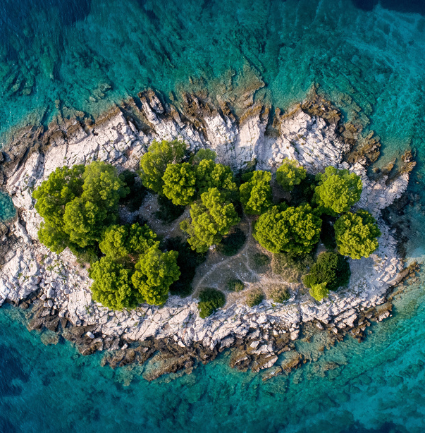
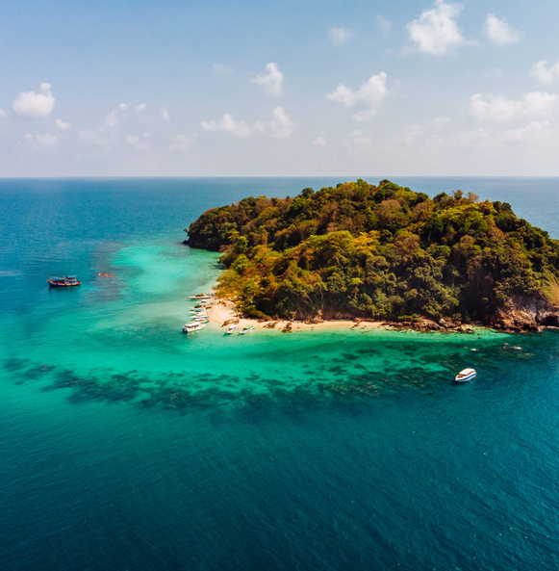
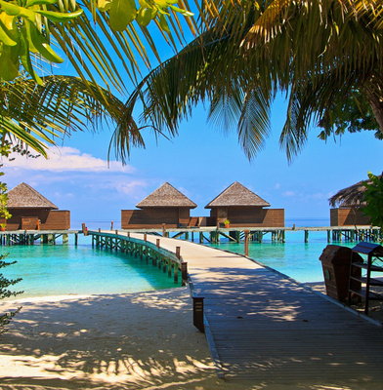
Yêu cầu | Trả lời
- Xuất xứ của văn bản
- Thể loại và phương thức biểu đạt chính
- Đối tượng
- Bố cục

Slide 21
a. Xuất xứ
- Theo Thi Sảnh
- Tạp chí Di sản văn hóa, số 8, năm 2004.
b. Thể loại và phương thức biểu đạt chính
Thể loại: Văn bản thông tin
Phương thức biểu đạt chính: Thuyết minh
c. Đối tượng thuyết minh
- Vịnh Hạ Long

Slide 22
Bố cục của văn bản
P4: Hệ thống hang động như những lâu đài bí ẩn
P2: Vịnh Hạ Long là tác phẩm nghệ thuật thiên nhiên hoành tráng
P1: Nêu thời gian và địa điểm ghi nhận giá trị của vịnh Hạ Long
P3: Cảnh quan biến đổi theo góc nhìn thời gian

Slide 23
1. Ý nghĩa nhan đề
Vịnh Hạ Long – một kì quan thiên nhiên độc đáo và tuyệt mĩ
=> Nêu giá trị nổi bật của danh lam thắng cảnh được giới thiệu.

Slide 24
2. Cách triển khai ý tưởng và thông tin trong văn bản
- Thông tin được triển khai theo trình tự không gian và thời gian
Làm nổi bật những giá trị và cảnh sắc độc đáo và tuyệt mĩ của Vịnh Hạ Long.
Thể hiện niềm tự hào, trân trọng, ngợi ca của người viết đối với danh lam thắng cảnh của đất nước.

Slide 25
3. Thông tin chi tiết
a. Thời gian và địa điểm ghi nhận giá trị của vịnh Hạ Long
PHIẾU HỌC TẬP 02
Tìm hiểu về thời gian, địa điểm và những đánh giá chung về giá trị của vịnh Hạ Long
 | Trả lời
Thời gian | .......................................
Địa điểm | ......................................
Các đánh giá | .....................................

Slide 26
Tìm hiểu về thời gian, địa điểm và những đánh giá chung về giá trị của vịnh Hạ Long
Nội dung tìm hiểu | Trả lời
Thời gian | 17 giờ 17 phút ngày 14 tháng 12 năm 1994
Địa điểm | Khách sạn du lịch Lơ Me-ri-điêng (Le Meridien) nổi tiếng thành phố Phu-kẹt (Phuket) – miền nam Thái Lan.
Các đánh giá | - Di sản thiên nhiên thế giới. - Giêm Tho-sen – GĐ Tổ chức Bảo tồn Thiên nhiên Quốc tế (IUCN): “những ngọn núi đá nhô lên từ mặt nước Hạ Long là một cảnh độc đáo tự nhiên với một sự tuyệt mĩ của thiên nhiên ưu đãi, đặc biệt là các di sản khảo cổ. Nó xứng đáng được bảo quản và ghi vào di sản thế giới theo tiêu chuẩn một Di sản thiên nhiên.” - Nguyễn Trãi: Bài Vân Đồn.

Slide 27
- Là tác phẩm nghệ thuật tạo hình kì vĩ của tạo hóa, kết hợp hài hòa giữa điêu khắc và hội họa.
b. Vịnh Hạ Long là tác phẩm nghệ thuật thiên nhiên hoành tráng
- Hàng nghìn đảo đá muôn hình muôn vẻ, tựa tấm thảm xanh lộng lẫy, lấp lánh vô số châu ngọc.
- Đảo Hạ Long là thế giới sống động với những sinh linh ẩn hiện trong biết bao hình hài bí ẩn bằng đá.
- Các đảo đá đều có nội tâm, đều có suy nghĩ, khát vọng và hoài niệm về quá khứ như những sinh linh.
- Hình tượng chạm khắc quanh chân đảo có nhiều hình dáng kì lạ, tầng tầng lớp lớp, trông xa tựa bức phù điêu uốn lượn .
- Mặt vịnh Hạ Long chỗ mênh mông khoáng đạt, chỗ thắt lại như ao, vũng, chỗ bị kẹp giữa hai triền đảo...

Slide 28
* Nghệ thuật:
So sánh:
+ ...tựa tấm thảm xanh lộng lẫy...
+... tựa bức phù điêu uốn lượn quanh chân đảo...
+ Có đảo hình trụ tứ giác... như...
+ Có đảo cong cong giống...
Nhân hóa:
+... biển cả đã cần cù chạm khắc vào chân đảo nhiều hình dáng kì lạ,...
+ Nhiều chân đảo trở nên mảnh khảnh,...
- Liệt kê:
Các đảo, các hình dáng đảo trên vịnh Hạ Long.
- Kết hợp thuyết minh + miêu tả + biểu cảm.
Tác dụng:
- Giúp người đọc hình dung rõ hơn những vẻ đẹp kì vĩ, tráng lệ, nên thơ của vịnh Hạ Long.
- Thể hiện tình cảm của người viết: ngợi ca, trân trọng, tự hào về vịnh Hạ Long.

Slide 29
PHIẾU HỌC TẬP SỐ 03
Tìm hiểu về cảnh quan của vịnh Hạ Long biến đổi theo góc nhìn thời gian
Buổi sớm mùa xuân | ……………………………………………………
Buổi sáng mùa hè | ……………………………………………………
Chiều hè | ..................................................................................
Trưa hè | ..................................................................................
Đêm trăng thu | ..................................................................................
c. Cảnh quan biến đổi theo góc nhìn thời gian

Slide 30
c. Cảnh quan biến đổi theo góc nhìn thời gian
Tìm hiểu về cảnh quan của vịnh Hạ Long biến đổi theo góc nhìn thời gian
Buổi sớm mùa xuân
Buổi sáng mùa hè
Trưa hè
Chiều hè
Đêm trăng thu
- Hạ Long huyền ảo.
- Giữa màn sương bạc mông lung nhô lên thấp thoáng những đỉnh đảo xanh đen, bồng bềnh, lúc ẩn lúc hiện...
- Chiêm ngưỡng cảnh mặt trời mọc: Vầng thái dương nhô lên trên biển cả là lúc bình minh như ánh đuốc vọt lên sáng rực...
- Giữa mặt vịnh mênh mông xanh ngắt và tim tím nhô lên những tảng đá vôi hình thù kì dị....
- Nắng rải trên mặt vịnh gợn sóng lăn tăn vô số sợi bạc lóng lánh.
- Đảo san sát vươn dài, nằm phơi tấm ngực cường tráng, trần trụi.
- Hoa phong lan bám lủng lẳng trên vách núi, nở cánh vàng, trắng, tím mềm mại....
- Khi đảo đá từ màu lam ngả sang màu tím sẫm, là lúc Mặt Trời cháy tàn ngọn lửa vàng, chỉ còn lại một quả cầu than đỏ rực dịch dần về phía tây, rồi khuất sau dãy đảo,....
- Hạ Long diễm lệ và huyền bí...

Slide 31
d. Hệ thống hang động như những lâu đài bí ẩn
- Hạ Long có hàng chục hang động mở trong lòng núi đá, phân bố nhiều nơi trên mặt vịnh nhưng tập trung chủ yếu trong khu vực di sản thế giới.
- Động Thiên Cung, hồ Ba Hầm, hang luồn....

Slide 32
III. TỔNG KẾT

Slide 33
1. Giá trị nghệ thuật
- Sử dụng thành công các biện pháp tu từ như: so sánh, nhân hóa, liệt kê,...
- Kết hợp giữa phương thức thuyết minh với miêu tả và biểu cảm.
- Có sự kết hợp giữa kênh hình và kênh chữ gây ấn tượng cho người đọc.

Slide 34
2. Giá trị nội dung
Khẳng định giá trị cả về mặt tinh thần và vật chất của vịnh Hạ Long:
- Giá trị về tinh thần: là niềm tự hào của người Việt Nam về danh lam thắng cảnh thiên nhiên có một không hai, độc đáo, lâu đời; là một danh lam thắng cảnh hấp dẫn không chỉ với người Việt Nam mà đối với cả du khách quốc tế,....
- Giá trị về vật chất: là một điểm tham quan du lịch có giá trị kinh tế, một di sản được UNESCO công nhận là Di sản thiên nhiên thế giới.

Slide 35
3. Cách đọc hiểu văn bản thông tin thuyết minh về một danh lam thắng cảnh
Khi tìm hiểu văn bản giới thiệu về một danh lam thắng cảnh, ngoài những lưu ý chung về đọc hiểu văn bản thông tin, các em cần lưu ý những điểm sau:
- Tìm hiểu đặc điểm của VBTT giới thiệu một DLTC
- Phân tích cách triển khai TT
- Tìm hiểu TT chính, TT chi tiết
- Tìm hiểu PT phi ngôn ngữ
- Ý nghĩa, thông điệp.

Slide 36
LUYỆN TẬP

Slide 37
KHU VƯỜN TRÊN MÂY

Slide 38
1
2
5
4
3
6
7
8

Slide 39
Câu 1: Văn bản được viết theo phương thức biểu đạt chính nào ?
Quay lại
A
Biểu cảm
Tự sự
B
Nghị luận
Thuyết minh
C
D

Slide 40
Câu 2: Nội dung chính của văn bản là?
Quay lại
Ca ngợi cảnh đẹp quê hương đất nước
Đề cao vai trò của lòng yêu
nước và tự hào dân tộc
A
B
Nói về vẻ đẹp của Hạ Long trong mắt bạn bè quốc tế
Khẳng định giá trị về tinh thần cũng như giá trị vật chất của vịnh Hạ Long.
C
D

Slide 41
Câu 3: Việc trích dẫn bài thơ Vân Đồn của Nguyễn Trãi có ý nghĩa như thế nào?
Quay lại
A
Khẳng định vẻ đẹp của vịnh Hạ Long đã làm say đắm lòng người qua nhiều thế kỉ, cả cố nhân và người đương thời đều phải công nhận vẻ đẹp nơi đây.
B
Để bài viết thêm phần thi vị.
C
Để bài viết thêm phong phú về mặt diễn đạt, sử dụng thơ như một dẫn chứng để thuyết phục người đọc.
D
Khẳng định quá trình hình thành vịnh Hạ Long, khẳng định Hạ Long là một kỳ quan.

Slide 42
Câu 4: Văn bản Vịnh Hạ Long – một kì quan thiên nhiên độc đáo và tuyệt mĩ miêu tả vịnh Hạ Long ở những thời điểm nào trong năm?
Quay lại
A
Mùa xuân và mùa hè
Mùa xuân, mùa hè, mùa thu
B
Mùa hè và mùa thu
C
Mùa xuân, mùa hè, mùa thu, mùa đông
D

Slide 43
Câu 5: Vịnh Hạ Long được Hội đồng Di sản thế giới ghi nhận vào danh mục di sản thế giới vào khoảng thời gian nào?
Quay lại
A
14-12-1984.
B
14-1-1994.
C
14-2-1994.
D
14-12-1994.

Slide 44
Câu 6: Hàng nghìn đảo đá trên vùng biển Hạ Long được so sánh với điều gì?
Quay lại
A
Một thế giới sống động.
Tấm thảm xanh lộng lẫy, lấp lánh vô số châu ngọc.
B
Những quả núi đơn điệu, buồn tẻ.
C
Tựa một thung lũng xanh lộng lẫy.
D

Slide 45
Câu 7: Thái độ của tác giả được thể hiện như thế nào qua văn bản?
Quay lại
A
Lạnh lùng khi nhận định về thực tế vịnh Hạ Long.
B
Băn khoăn, lo lắng khi nhìn nhận thực tế vịnh Hạ Long.
C
Tích cực, lạc quan trước dự báo về giá trị của vịnh Hạ Long.
Niềm tự hào, trân trọng, yêu mến, ngợi ca những giá trị vô giá của vịnh Hạ Long.
D

Slide 46
HOẠT ĐỘNG 4
VẬN DỤNG

Slide 47
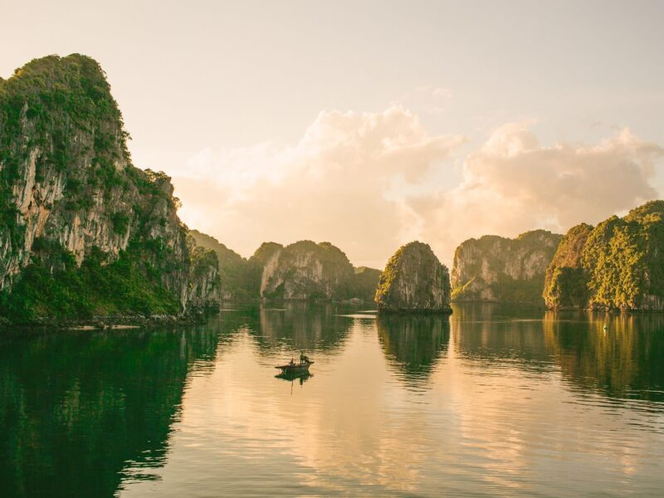
Viết một đoạn văn (khoảng 200 chữ) trình bày những hiểu biết của em về vịnh Hạ Long.

Slide 48
Rubric đánh giá đoạn văn
Tiêu chí | Mô tả tiêu chí | Điểm
Hình thức | - Đảm bảo hình thức và dung lượng của đoạn văn (khoảng 200 chữ) | 0,5
 | - Không đảm bảo yêu cầu về hình thức và dung lượng của đoạn văn | 0
Nội dung | Trình bày quan những hiểu biết của em về vịnh Hạ Long.
 | Nêu những hiểu biết cụ thể, rõ ràng. | 2
 | Lí giải cho những hiểu biết của bản thân. Nêu cảm xúc, suy nghĩ của bản thân về vịnh Hạ Long. | 6
Chính tả, ngữ pháp | Đảm bảo chuẩn chính tả, ngữ pháp tiếng Việt. | 0,5
Sáng tạo | Thể hiện suy nghĩ sâu sắc về vấn đề; có cách diễn đạt mới mẻ, phối hợp các phương thức biểu đạt,... | 1,0

Slide 49
Thank you!!!

